Slide 1
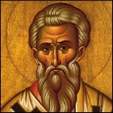
Жития на
светиите
… те, за които светът не беше достоен
се скитаха по пустините и планините
по пещерите и рововете на земята
Евреи 11:38

